Slide 1
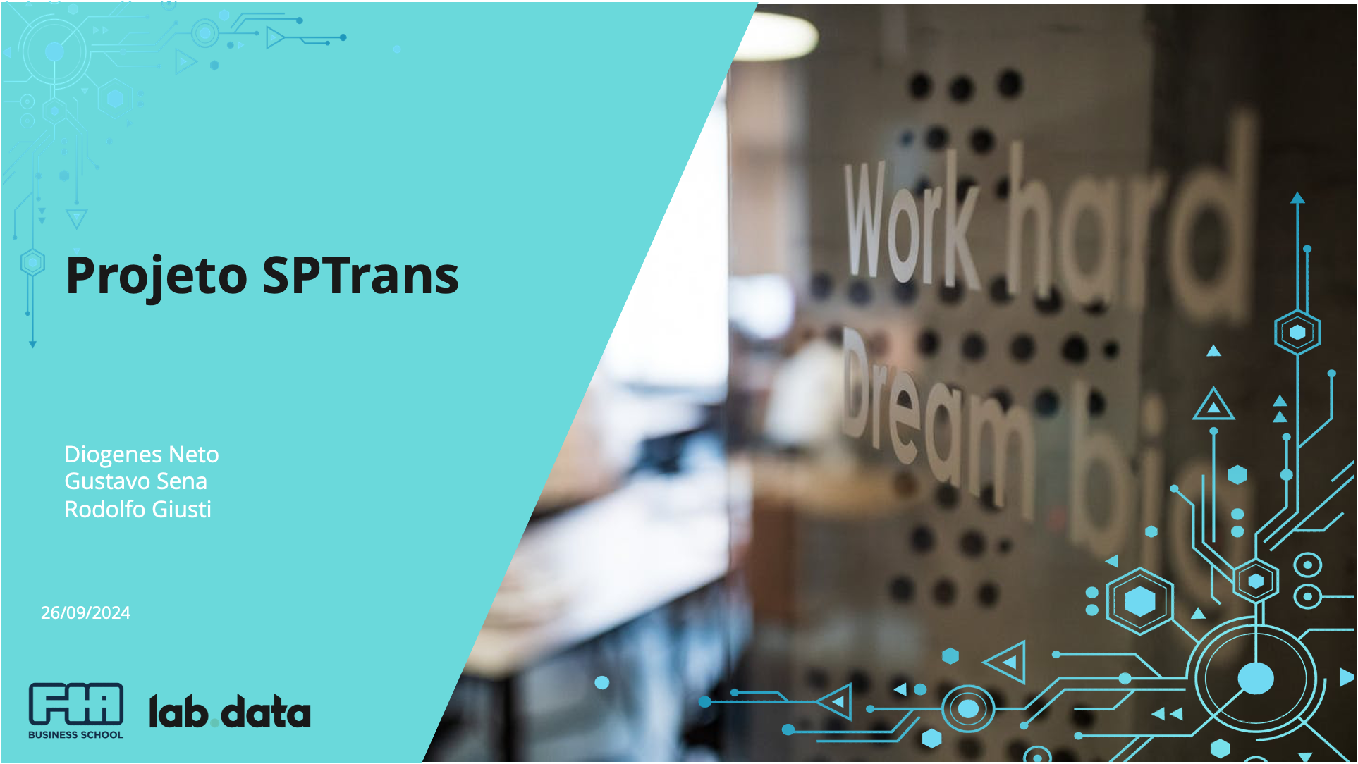

Slide 2


GRUPO
insights4mobility
CONSULTORIA
PROJETO: SPTRANS - DIRETORIA PLANEJAMENTO E TRANSPORTE
Diogenes Neto
Gustavo Sena
Rodolfo Giusti

Slide 3

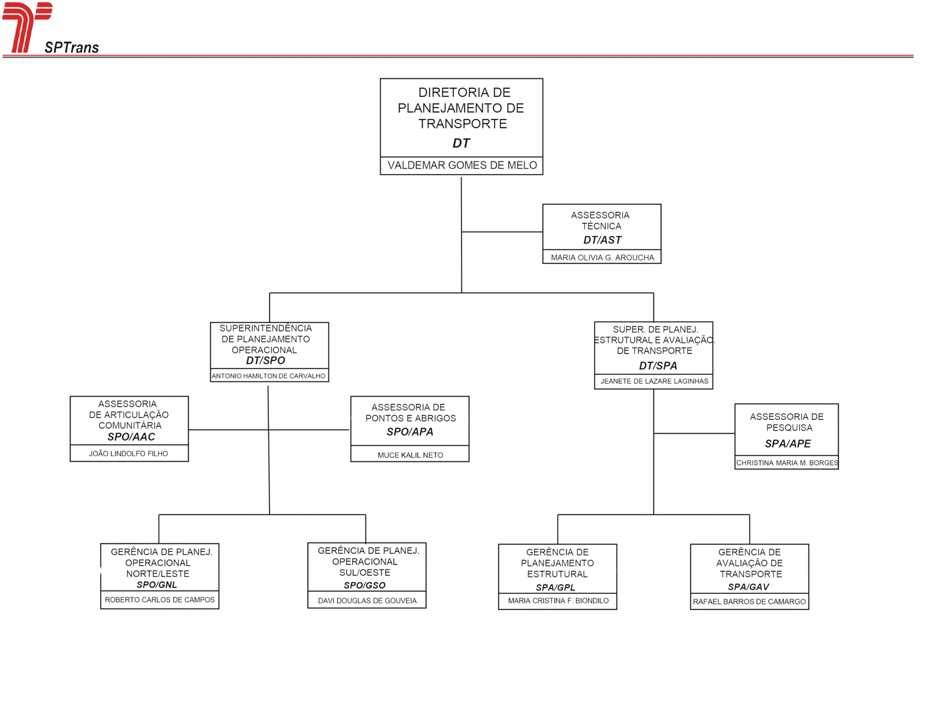
O Cliente
A SPTrans, ou São Paulo Transporte S.A., é uma empresa que gerencia o sistema de transporte público por ônibus na cidade de São Paulo, Brasil, uma das maiores cidades do mundo. Hoje a operação conta com, aproximadamente, 12 mil Frotas, operando em 1,1 mil linhas e fazendo, em média, 5MM de viagens de passageiros por dia.
Contexto
Nosso cliente, Diretoria de Planejamento de Transporte, visa aplicar AI + otimização para criar melhor experiência para o usuário;
Atualmente, trabalham com monitoria extensa da operação, contudo usam dados de forma operacional e tática e entendem que precisam focar em transformar dado em operação;
Arquitetura friendly para times de dados focado em dataviz;

Slide 4




Jornada do Projeto
Avaliação e Integração dos Dados;
Análise exploratória;
dashboard inicial para avaliação da operação;
direcionamento para modelagem;
4
3
Sugestão e aprovação de solução de AI;
Sugestão e aprovação de solução de Otimização;
2
1
MVP otimizador de Rotas;
MVP calculadora de Capacidade;
Avaliação de Resultado;
Go/No Go Rollout;
Consultoria estrutura;

Slide 5

ETAPA 1:
ESCOPO & EXECUÇÃO
Escopo
compreender os dados disponíveis;
construir pipeline de ingestão para análise;
construção de dashboard para insights iniciais alinhado com cliente;
dados: Posição e Rotas;
Execução
Ingestão dos dados disponíveis e solicitados;
construção de dashboards com Kpi’s para insights;
disponibização dashboards;

Slide 6
ETAPA 1:
PERGUNTAS DE NEGÓCIO
ONDE ESTÃOS NOSSAS CONCENTRAÇÕES DE FROTAS?
QUAL ÁREA MELHOR ABASTECIDA POR ROTAS?
TRECHOS MAIS COMPLICADOS POR ROTA;
DESVIOS NÃO PLANEJADOS;
SCORE ROTAS (ATRASOS, VELOCIDADE, DESVIOS);

Slide 7
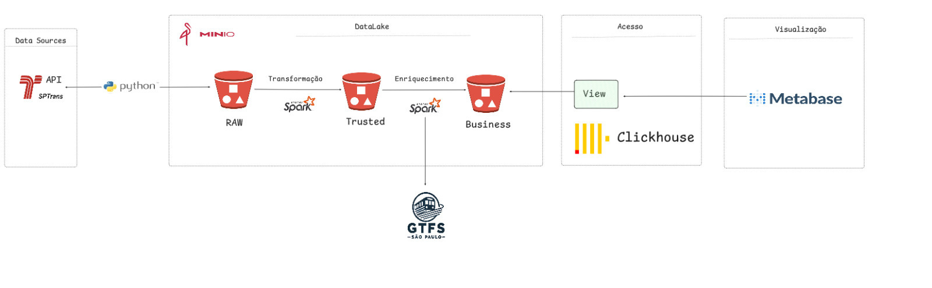
ETAPA 1:
ARQUITETURA DO PROJETO

Slide 8
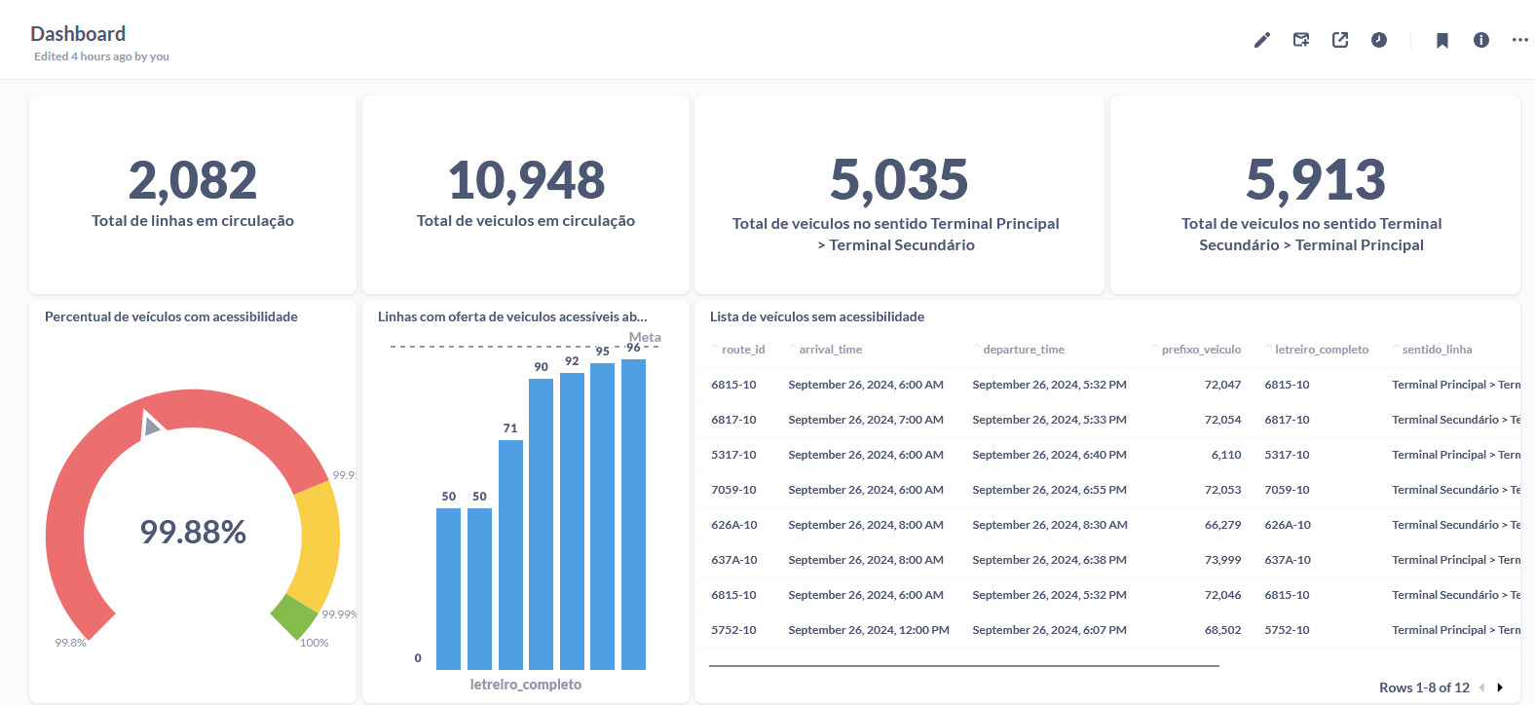
ETAPA 1:
VISUALIZAÇÕES

Slide 9
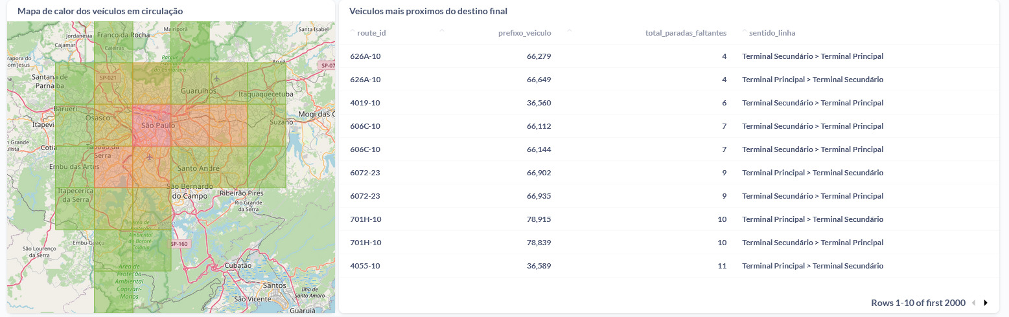
ETAPA 1:
VISUALIZAÇÕES

Slide 10
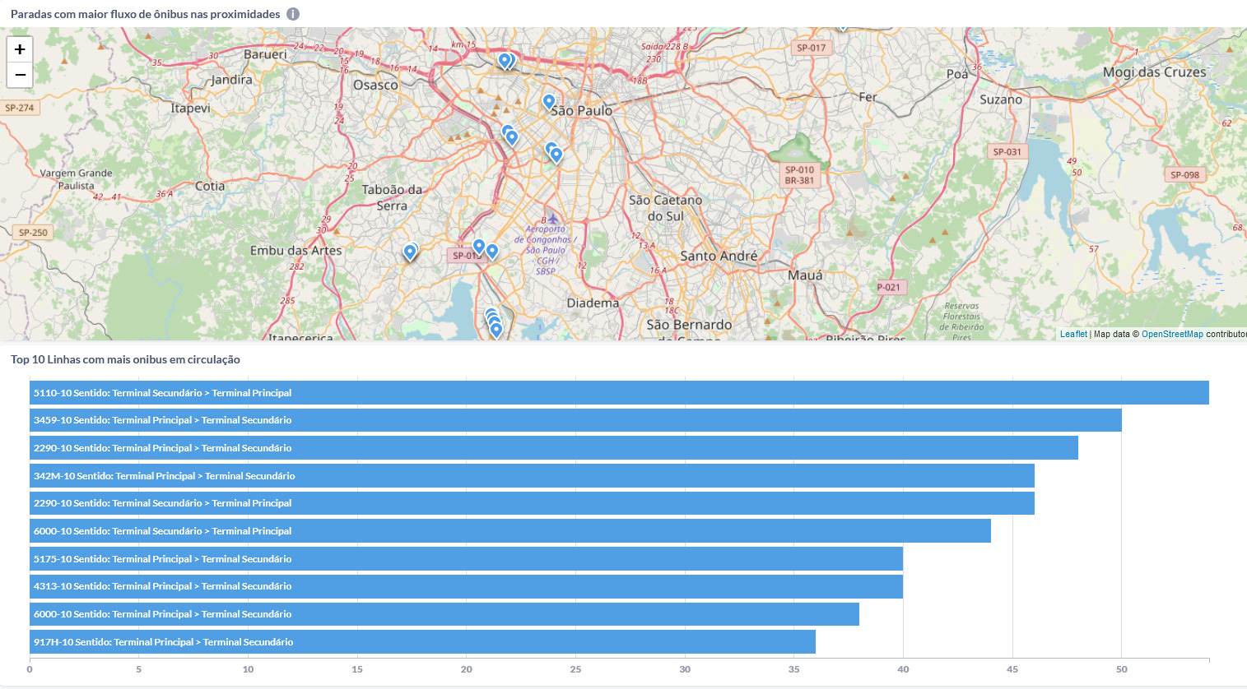
ETAPA 1:
VISUALIZAÇÕES

Slide 11
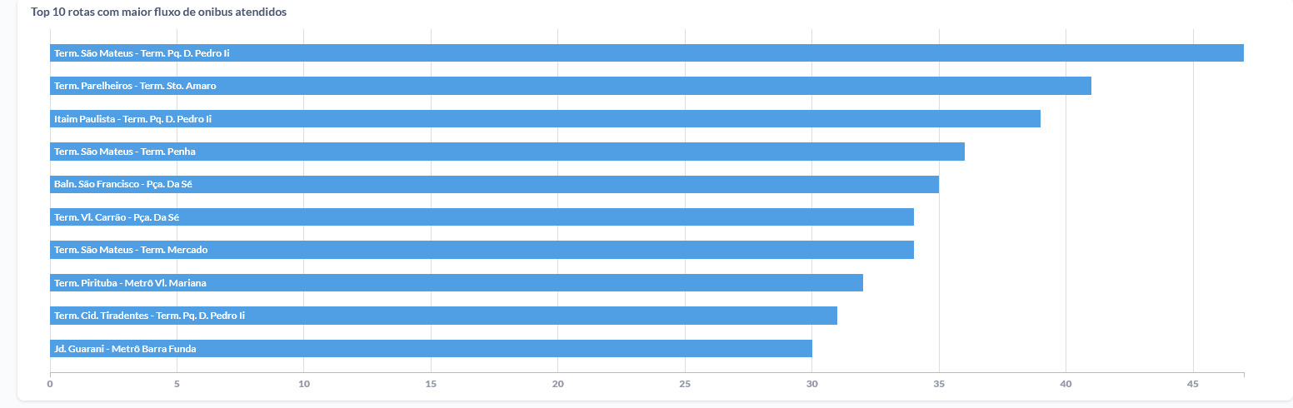
ETAPA 1:
VISUALIZAÇÕES

